Slide 1
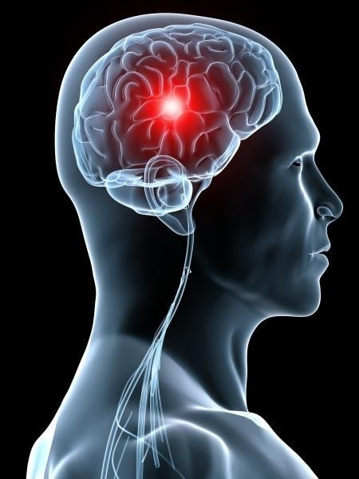
« Je ne suis plus moi-même » Quand l’handicap est invisible Approche neuropsychologique de l’AVC Patricia Santos Neuropsychologue - CHdN
JOURNEE MONDIALE DE L’AVC
29 octobre 2017

Slide 2
« J’étais incapable de gérer la vie de tous les jours. À gauche j’étais partiellement paralysée; j’avais perdu la mémoire à court terme ; j’étais désorientée dans l’espace ; ma rapidité de réaction avait diminué (d’où mon incapacité à conduire une voiture); j’avais des problèmes en informatique (travail sur PC). »
« L’AVC était une épreuve très difficile pour mon frère, il avait beaucoup changé et il en était conscient. Il était quelqu’un de très jovial, mais parfois, il était angoissé, dépressif et de mauvaise humeur. Il avait rompu le contact et il voulait seulement qu’on le laisse tranquille. »

Slide 3
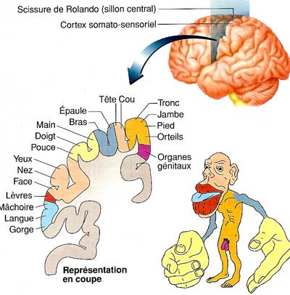

Slide 4
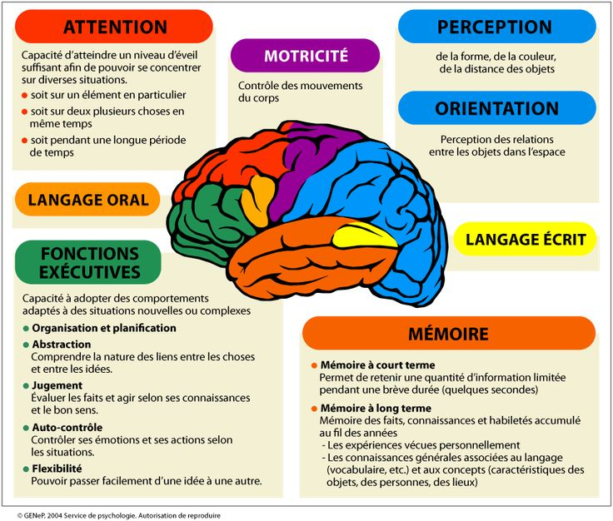

Slide 5
Symptômes
Symptômes et/ou Conséquences
Fatigue
Perte de motivation
Désinhibition
Irritabilité
Non-conscience des difficultés (anosognosie)
Frustration
Anxiété
Depression
Culpabilité
→ Impact possible sur les fonctions cognitives

Slide 6
EMOTIONS
patient
proches

Slide 7
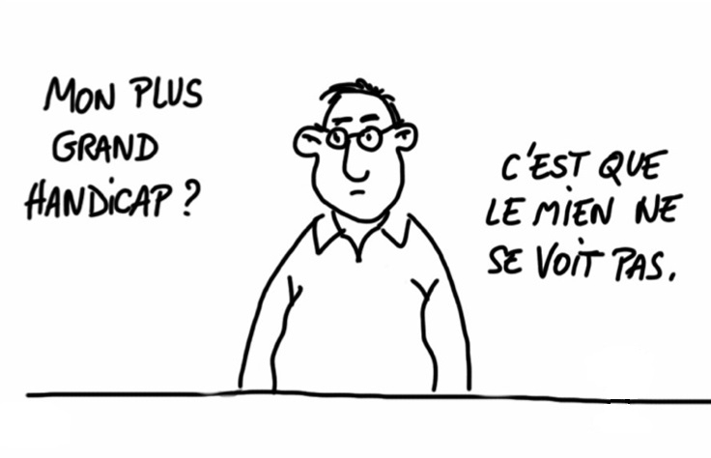

Slide 8
Handicap invisible
Non visible à première vue >< handicap moteur
pour entourage ET patient
prise de conscience et acceptation difficiles
Handicapant par intensité et/ou fréquence
Isolement
Décalage de rythmes
Changement de rôles dans la famille
Quotidien/Futur
Projets
Reprise du travail
Conduite automobile

Slide 9
La neuropsychologie
Anamnèse et hétéro-anamnèse
Evaluation par tests standardisés
Rééducation cognitive

Slide 10
La neuropsychologie
Anamnèse et hétéro-anamnèse
Evaluation par tests standardisés
Rééducation cognitive

Slide 11
Situation actuelle
type et localisation AVC
présence de plaintes cognitives et/ou motrices
observations (langage, comportement)
psychoéducation
Situation antérieure
scolaire, professionnelle
traits de personnalité
antécédents
Importance d’un point de vue extérieur (proches, médecins, thérapeutes)

Slide 12
La neuropsychologie
Anamnèse et hétéro-anamnèse
Evaluation par tests standardisés
Rééducation cognitive

Slide 13
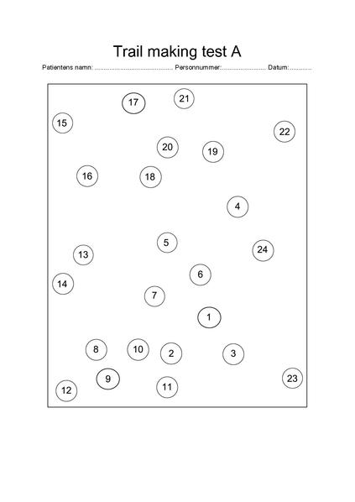
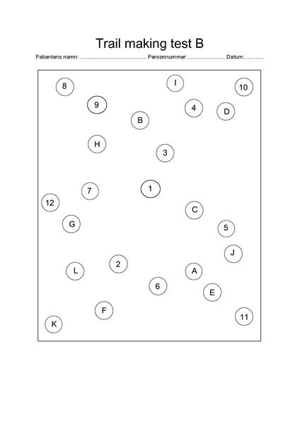
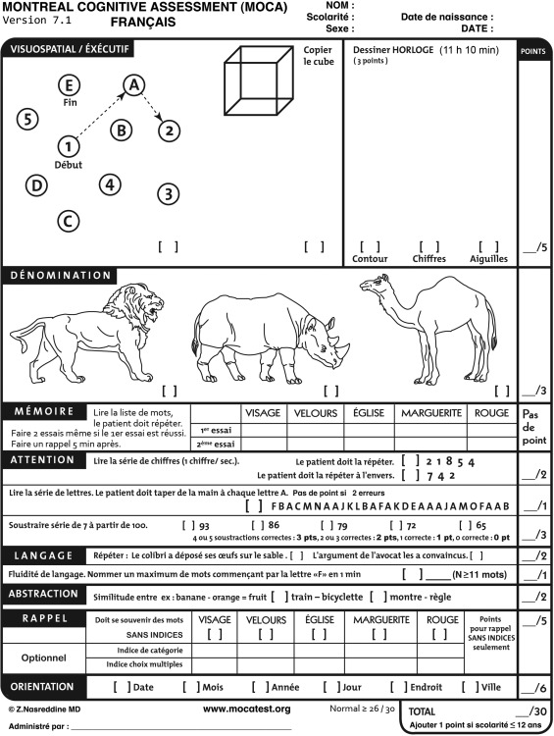
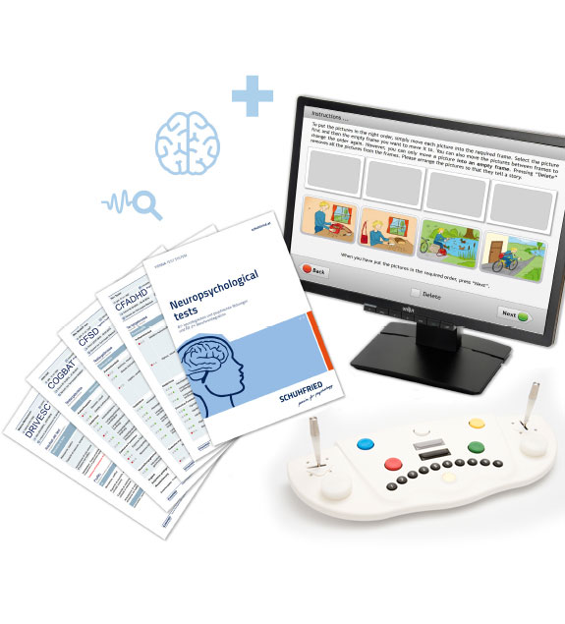

Slide 14
Identification de :
Changements
des fonctions cognitives
du comportement
Capacités préservées

Slide 15
La neuropsychologie
Anamnèse et hétéro-anamnèse
Evaluation par tests standardisés
Rééducation cognitive

Slide 16
Propositions thérapeutiques
entraînement
compensation
adaptation de l’environnement
Accompagnement
acquis > < réajustements
soutien, psychoéducation
Projet commun !

Slide 17
Patient
Ergothéra-peutes
Kinésithéra-peutes
Médecins
Famille
Neuro- /
psychologues
Assistante
sociale
Orthophoniste

Slide 18
Que faire ?
Troubles de la mémoire
Prise de notes
Routines
Outils/aides externes
Troubles de l’attention
Phrases courtes, claires
Pauses
Endroits calmes
Éviter multitasking

Slide 19
Stimuler oui, mais…Stimuler oui, mais…Stimuler oui, mais…Stimuler oui, mais…Stimuler oui, mais…Stimuler oui, mais…Stimuler oui, mais…
Tout en respectant les points sus-cités, il importe de noter que la valorisation soit mise à l’avant-plan, notammement en attirant l’attention sur les progrès réalisés et les activités initiées de manière spontanée par le patient lui-même. Puisque face à l’échec, le patient peut se retrouver en surcharge mentale et dans un état psycho-cognitif instable, l’évitement de celui-ci est à recommander fortement.
Tout en respectant les points sus-cités, il importe de noter que la valorisation soit mise à l’avant-plan, notammement en attirant l’attention sur les progrès réalisés et les activités initiées de manière spontanée par le patient lui-même. Puisque face à l’échec, le patient peut se retrouver en surcharge mentale et dans un état psycho-cognitif instable, l’évitement de celui-ci est à recommander fortement.
Il est important de veiller à avoir des objectifs réalistes congruents avec les ressources du patient pour ainsi éviter la surcharge mentale qui peut conduire à aggraver les troubles cognitifs du patient Éviter la surcharge mentale. Ce n’est qu’en favorisant un maximum d’autonomie que le patient pourra enfin de compte sortir d’un cadre qui peut s’avéré limité d’un point de vue cognitivo-psycho-comportemental.
Il s’agit par ailleurs d’adapter les activités selon les besoins et plaisirs de ce dernier dans l’optique de stimuler de façon humaine, individualisée et au final non invasive.
Tout en respectant les points sus-cités, il importe de noter que la valorisation soit mise à l’avant-plan, notammement en attirant l’attention sur les progrès réalisés et les activités initiées de manière spontanée par le patient lui-même. Puisque face à l’échec, le patient peut se retrouver en surcharge mentale et dans un état psycho-cognitif instable, l’évitement de celui-ci est à recommander fortement.

Slide 20
Stimuler oui, mais…
Objectifs réalistes
Éviter surcharge mentale
Respecter autonomie du patient
Valoriser les progrès + ressources
Etat émotionnel

Slide 21
Que faire ?
Troubles psychiatriques et comportementaux
Éviter
situations trop riches en stimuli
changements importants et imprévus
Prendre du recul : reconnaître ses limites
Recours aux professionnels et services d’aides

Slide 22
Soirées d’information sur l’AVC Ettelbruck - Wiltz
En collaboration avec
Groupe Neurologique du Nord
Thérapeutes CHdN
HELP, Stëftung Hellëf Doheem
Blëtz a.s.b.l.

Slide 23
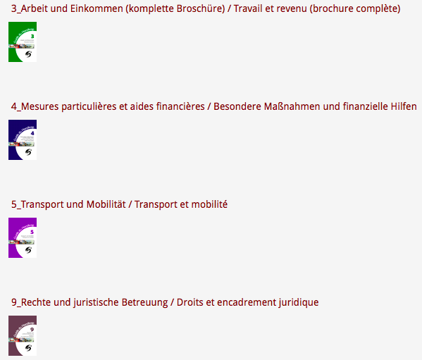

Slide 26
MERCI
JOURNEE MONDIALE DE L’AVC
29 octobre 2017

